Slide 1


Slide 2


ХАКАТОН –
ограниченное по времени, динамичное мероприятие, предназначенное стимулировать появление новых решений и разработок в области образовательной деятельности и доведение их до стадии апробации.

Slide 3

"Учитель живет до тех пор, пока учится, как только он перестает учиться, в нём умирает учитель."
-К. Д. Ушинский

Slide 4


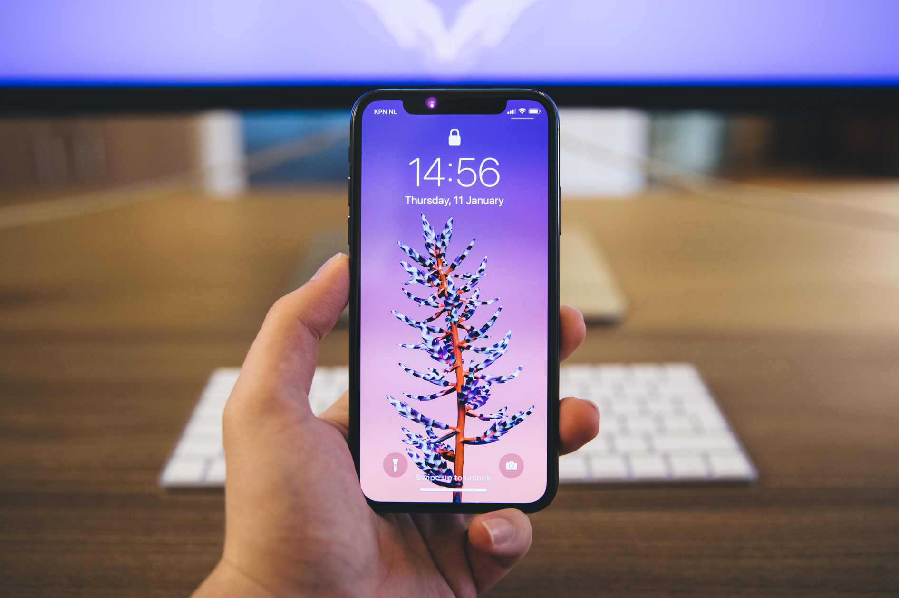
ОБУЧЕНИЕ И ВОСПИТАНИЕ СЕГОДНЯ УЖЕ НЕ МОГУТ ИЗОЛИРОВАТЬСЯ ОТ ЦИФРОВЫХ ТЕХНОЛОГИЙ

Slide 5

ЦЕЛЬ:
Создание варианта модели сетевого взаимодействия педагогического сообщества и IT-разработчиками при помощи проведения Всероссийского педагогического хакатона
ГЛАВНЫЕ ЗАДАЧИ:
1. Формирование компетенций использования цифровых технологий у будущих педагогов;
2. Поиск идей по обновлению содержания и технологий профессиональной деятельности учителей в рамках цифрового образовательного процесса;
3. Сближение будущих педагогов и IT-разработчиков, совместный поиск решений актуальных проблем образовательного процесса, связанных с использованием цифровых технологий

Slide 6
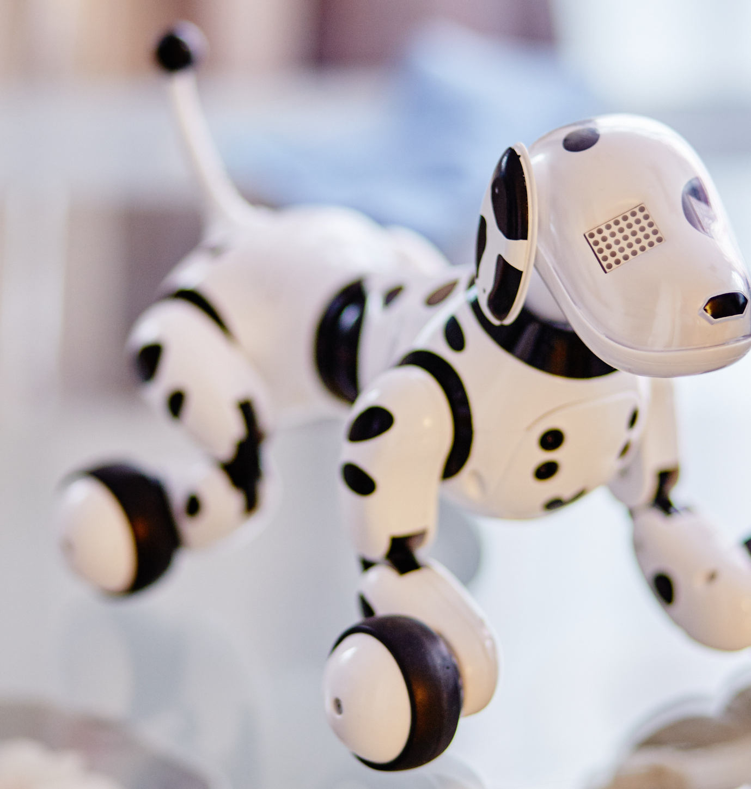

УЧИТЕЛЬ КАК НАСТАВНИК В ПОСТОЯННО МЕНЯЮЩЕМСЯ ЭЛЕКТРОННОМ МИРЕ

Slide 7
НАПРАВЛЕНИЯ ХАКАТОНА
Edutainment –
проекты в области неформального образования: настольные игры и видеоигры, тематические сценарии для квестов, комиксы и буктрейлеры, электронные тренажеры и т.п. для проведения тематических уроков и классных часов;
Educationaldesign –
педагогический дизайн: проектные смены, летние и зимние школ, программы, онлайн курсы, мобильные приложения и т.п.;
Edutech –
современные образовательные технологии: проекты в области цифрового образования и адаптивного обучения, MOOK, Bigdata и искусственный интеллект в образовании, образовательные продукты и решения с использованием виртуальной и дополненной реальности и т.п.

Slide 8

ПЕДАГОГИЧЕСКИЙ ХАКАТОН – ЭТО …
ОБРАЗОВАТЕЛЬНЫЕ ЛЕКТОРИИ
ТЕСНОЕ ОБЩЕНИЕ
Преподавание в цифровую эпоху
Единомышленники – главнейший элемент в процессе изменения мира
ПРЕЗЕНТАЦИИ ТЕХНОЛОГИЧЕСКИХ ПРОДУКТОВ
РЕФОРМИРОВАНИЕ ОБРАЗОВАНИЯ
Создание комфортных и доступных сервисов для всех субъектов образовательного процесса
Презентации - это наиболее эффективный способ обмена идеями

Slide 9
ЦЕЛЕВАЯ АУДИТОРИЯ
IT-РАЗРАБОТЧИКИ
Готовы создавать новую реальность и помогать другим меняться
БУДУЩИЕ ПЕДАГОГИ
Готовы менять систему и менять себя

Slide 10
«Цифровизация не воспринимается педагогами как фактор качества образования»
СУЩЕСТВУЕТ ЛИ ПРОБЛЕМА НЕДОСТАТОЧНОСТИ ЦИФРОВЫХ КОМПЕТЕНЦИЙ У ПЕДАГОГОВ?
«Само понятие цифровизации пугает и подавляет: кажется, что не останется места
живому общению, живому слову, живой книге, внимательным глазам»
«Я опасаюсь, что перестану быть просветителем, а стану просто координатором процесса, или еще хуже — сторонним наблюдателем»
* На слайде приведены высказывания педагогов и ученых об использовании цифровых образовательных ресурсов из свободных источников

Slide 11
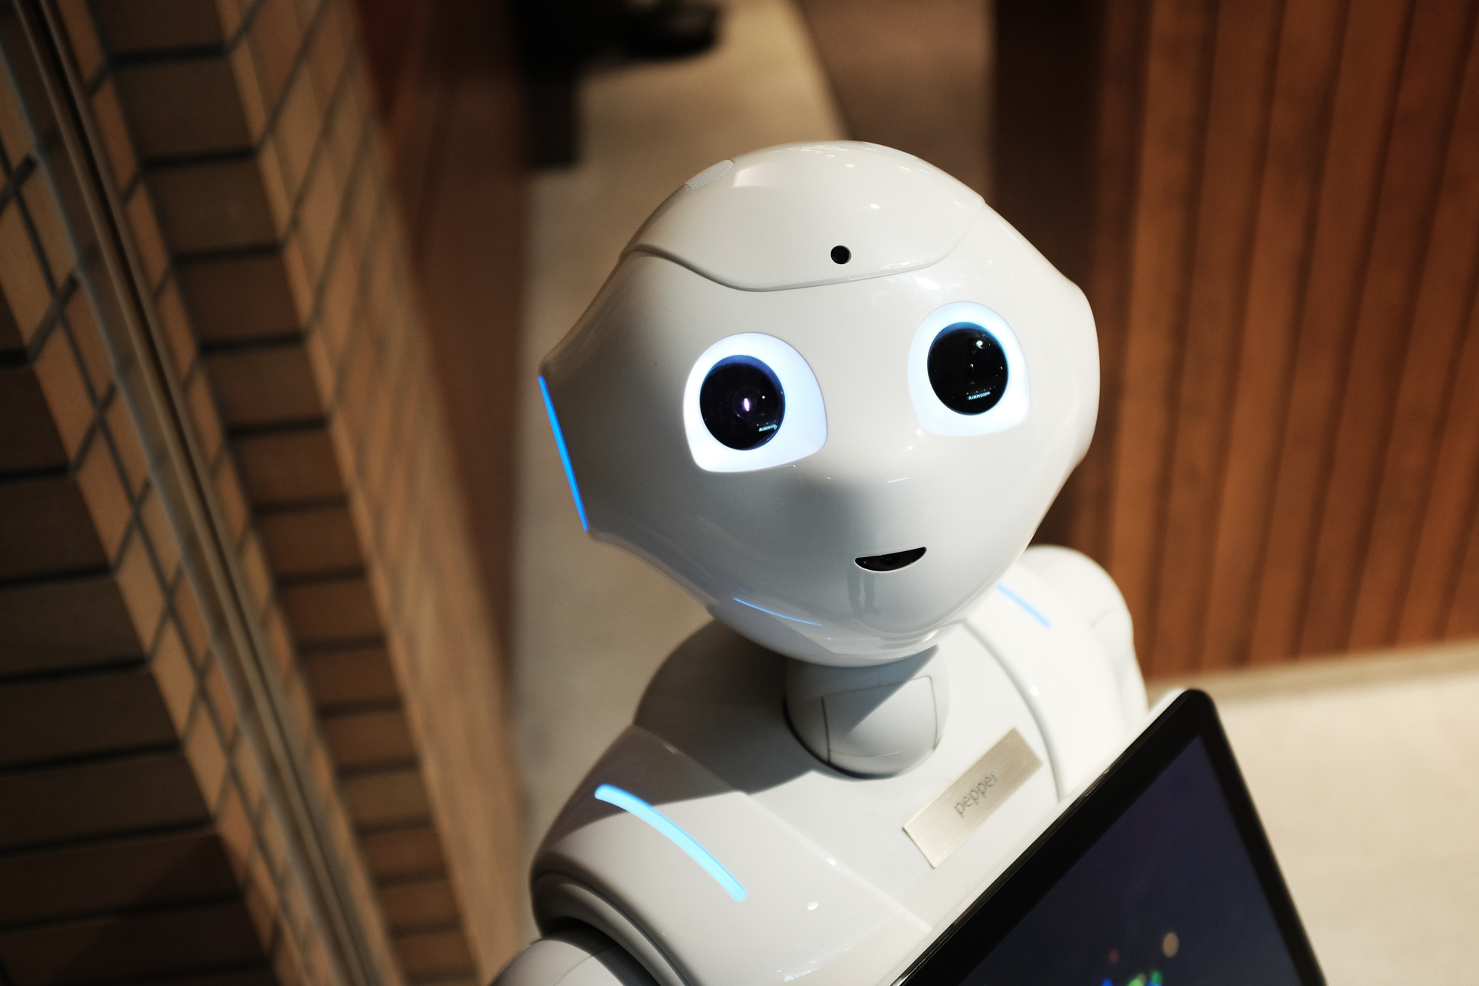

КАЧЕСТВЕННЫЕ ПОКАЗАТЕЛИ РЕАЛИЗАЦИИ ПРОЕКТА
Формирование компетенций использования цифровых технологий у будущих педагогов;
Содействие формированию "навыков XXI века" и их активному использованию в педагогической деятельности;
Популяризация молодежного программирования;
Мотивация для развития творческого, нестандартного, креативного мышления;
Создание условий для развития цифровой образовательной среды;
- Привлечение внимания к значимости цифровых компетенций в педагогической деятельности;

Slide 12

Сотрудничество
Призовой фонд
Сувенирная продукция
Кейсы и задания
Стажировки для победителей Хакатона
Лекции, семинары
Питание и проживание участников
ФОРМЫ СОТРУДНИЧЕСТВА

Slide 13
ВОЗМОЖНОСТИ ДЛЯ ПАРТНЕРОВ
Размещение логотипов на официальных рекламных и полиграфических материалах;
Включение в экспертное сообщество;
Освещение информации о деятельности партнеров;
Содействие реализации инновационных преобразований;
Размещение собственных промоушн-зон на площадке Хакатона;
- Распространение информации о партнерах в информационных каналах проекта с охватом более чем 20 000 человек.

Slide 14







НАШИ ПАРТНЕРЫ:

Slide 15
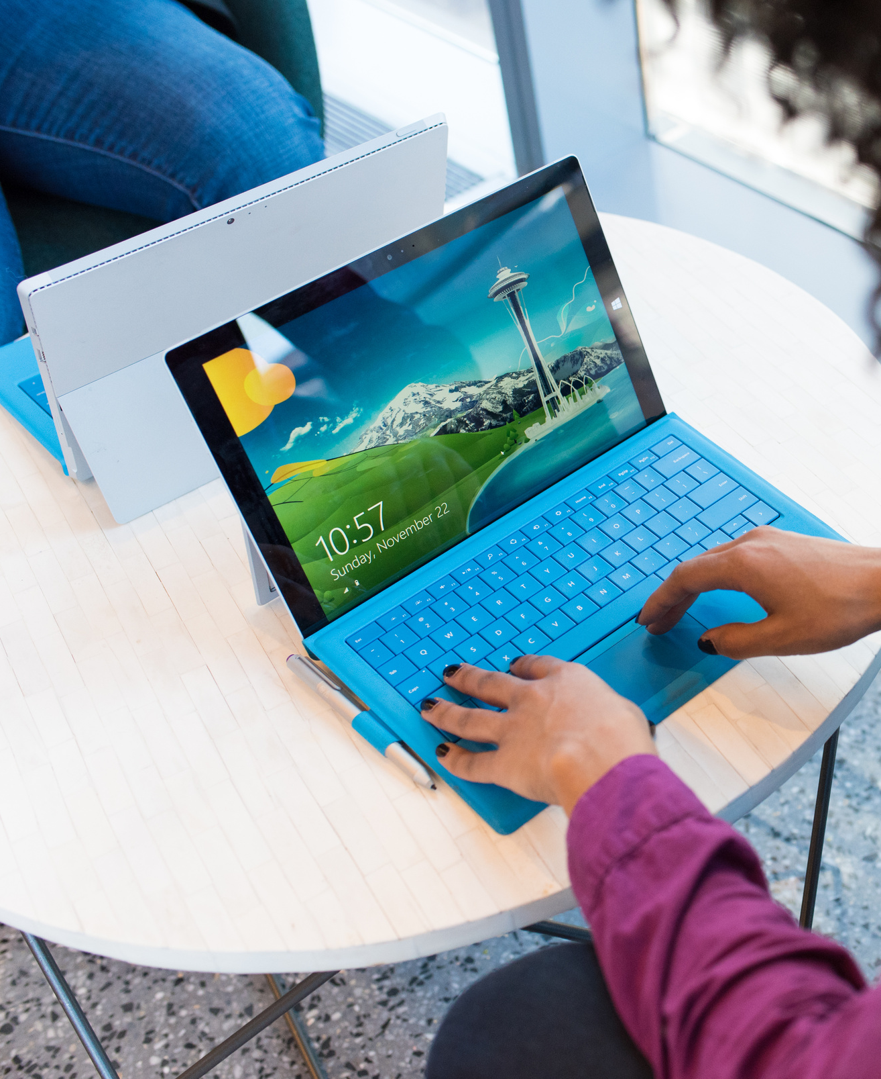
ИЗМЕНИМ ПРЕДСТАВЛЕНИЕ ОБ ОБРАЗОВАНИИ И ИЗМЕНИМСЯ САМИ!
ВЫ ГОТОВЫ?

